Slide 1
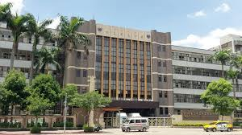
109學年度適性入學宣導
家長場
陳裕宏主講(2020/02/21)

Slide 2
講座簡介
主講：陳裕宏(0929-929-309、chenyh@mcvs.tp.edu.tw)
基北區登記分發前總幹事、基隆市政府教育處顧問
學歷：1.國立台灣師範大學工業教育系(畢業)
2.國立台灣師範大學教育研究所(結業)
3.國立台北科技大學技術及職業教育研究所(碩士)
經歷：1.任教年資35年(專心致力於學生升學輔導工作有近20年的經驗)
2.全國大專優秀青年(1981)、臺北市101學年度特殊優良教師
3.中央&地方(基北區)適性入學宣導種子教師
4.臺北市十二年國教工作圈(會考、免試、特招)工作小組成員
5.基北區免試入學委員會規劃委員、諮詢委員、分發總幹事
6.教育部十二年國民基本教育諮詢委員、審查委員、宣導專員
7.教育部技職教育、國中多元進路宣導專員
8.教育部綜合高中審查委員、訪視委員、宣導專員
9.教育部技專校院招生策進總會審查委員

Slide 3
專長項目(國中學生升學部分) ：
1.國中畢業生多元升學進路 / 適性入學
2.國中教育會考
3.現行升學管道簡介與建議
(1)免試入學(高中職、五專)
(2)特色招生(高中職、五專)
(3)甄選入學(音樂、美術、舞蹈、戲劇、科學、體育、專業群科)
(4)其他(實用技能學程、建教合作班、產學合作班、雙軌訓練旗艦計畫、七年一貫班
技優入學、產業特殊需求類科、運動優良、身心障礙)
4.認識技職教育
5.認識綜合高中
6.志願選填與落點分析(如何選擇校系)
7.十二年國民基本教育
8.認識108課綱(國中階段)

Slide 4
專長項目(高中職學生升學部分)：
1.普高、技高、綜高畢業生多元升學進路
2.大學學測、大學指考、四技統測
3.現行升學管道簡介與建議
(1)大學多元入學(繁星推薦、個人申請、考試分發、特殊選才、大學進修)
(2)四技二專多元入學(科大繁星、技優保送、技優甄審、甄選入學、
登記分發、特殊選才、四技申請、四技進修)
(3)其他(單獨招生、產學合作班、雙軌訓練旗艦計畫、特殊班次、
運動優良學生升學、身心障礙學生升學、原住民學生升學)
4.認識技職教育
5.志願選填與落點分析(如何選擇校系)
6.十二年國民基本教育
7.認識108課綱(高中階段－普高、技高、綜高)

Slide 5
109學年度適性入學宣導
Outline
壹、前言(重大變革&重要提醒)
貳、基北區適性入學方案
叁、分享與建議

Slide 6
壹、前言

Slide 7

109學年度的
重大變革

Slide 8
1.基北區國中畢業生人數減少630人
㊣國中教育會考各等級人數依比率減少(預估各科得A++者減少30人)
㊣競爭人數微幅減少，預估高中職各校最低錄取分與去年相當
(社區高中，台北市錄取分提高，新北市錄取分降低)
(各校錄取分之高低會受到國中教育會考各等級/標示人數的多寡影響)
學年度 | 106 | 107 | 108 | 109 | 110 | 111
全國人數 | 239,736 | 227,039 | 211,571 | 206,977 | 199,873 | 198,064
基隆市 | 3,685 | 3,454 | 3,109 | 3,003 | 2,828 | 3,168
臺北市 | 23,116 | 22,312 | 20,366 | 21,293 | 20,466 | 19,648
新北市 | 37,480 | 35,539 | 33,493 | 32,042 | 31,356 | 30,659
基北區合計 | 64,281 | 61,305 | 56,968 | 56,338 | 54,650 | 53,475
-106(-3.41%)
+927(+4.55%)
-1,451(-4.33%)
比前一年 -630(-1.10%)

Slide 9
2.台北市公立學校降低班級人數
109高中每班再減1人(36→35，預估減少約 376 個名額)
高職每班再減1人(36→35，預估減少約 130 個名額)
台北市公立學校合計減少約 500 個名額
建國高中18人、北一女中18人、成功高中17人、中山女中23人、松山高中28人、大同高中16人，合計約120個名額
3.國立學校降低班級人數
109高中每班再減1人(36→35，預估減少約 25 個名額)
高職每班再減1人(36→35)
師大附中1人、政大附中9人，合計約10個名額
前五志願合計約減少130個名額
4.五專優先免試開放非應屆學生報名

Slide 10
5.持續擴大辦理學習區完全免試入學
㊣108學年度：單點型11校+區域型38校(7區)=49校
109學年度：單點型11校+區域型50校(9區)=61校
基隆區(12校，涵蓋基隆市全境及新北市瑞芳、萬里、雙溪、貢寮、
平溪、汐止等區，包括
中山高中、暖暖高中、八斗高中、雙溪高中
基隆高中、基隆女中、基隆海事、基隆商工
二信高中、聖心高中、光隆家商、培德工家
安樂高中、瑞芳高工、秀峰高中、樟樹高中不在列
㊣不採計國中教育會考成績及志 願序積分
㊣學生可報名一校一科，未獲錄取再參加優免、大免
6.素養導向的國中教育會考試題

Slide 11
素養導向試題的特色(國中教育會考)
陳柏熹 未來Family，22期。https://gfamily.cwgv.com.tw/content/index/7199
1.題目情境主要是以解決生活中所面臨的問題為主，有些評量到單一能力，有些評量到綜合能力
2.題目閱讀量高，用相當數量的文字以清楚描述問題情境，而且常常配合圖表或數據資料
3.不只有單題，也常以「題組」的形式呈現，受測者看完題目情境後需要回答多道試題
4.評量目標不僅有學科知識或學習內容，更希望評量到由學科知識或學習內容所延伸出來對知識概念的判斷、應用或生活問題的解決
5.不只有選擇題，也會有非選擇題

Slide 12
應景一下
超商賣口罩，每包3個賣8元，從2月1日起，降為每包3個賣6元。
小明從1月25日起，每天到超商買1次口罩，如果買不到家裡就少1個，如果買到了家裡就多2個。
小明家裡原來有8個庫存，出門10次之後變成有13個口罩。
請問：他有幾次是買到口罩的？有幾次沒買到？

Slide 13
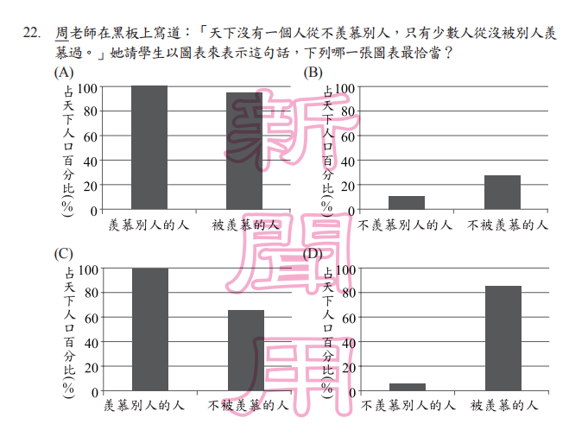
國文(106)

Slide 14
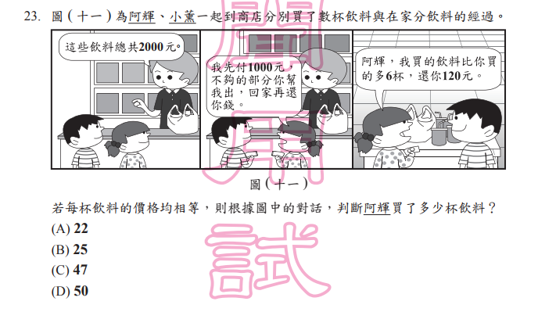
數學(106)

Slide 15
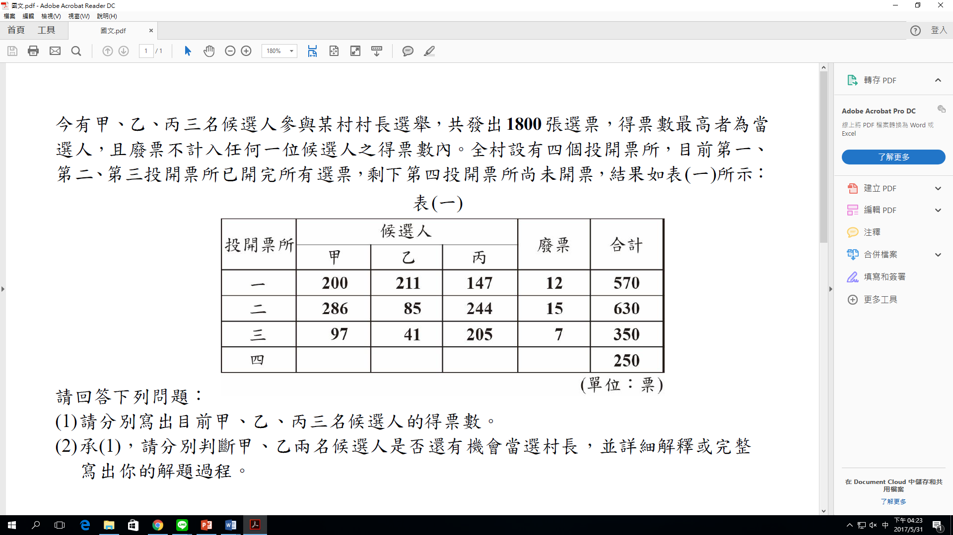
數學(106非選)

Slide 16
109學年度的
重要提醒

Slide 17
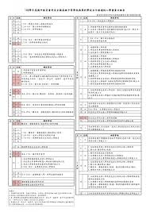

1.掌握重要日程
搜尋：109 重要日程表
招生工作一環扣一環，逾期難以補救
→報名
→(考試、成績公告、成績複查)
→選填志願
→分發
→放榜、錄取結果複查
→報到、報到後放棄
→申訴
109學年度
國中教育會考及
全國高級中等學校與
專科學校五年制
適性入學重要日程表
問題：
學校規定交件的日期與簡章不同，要以哪一個為準？
或參考學校發給的
國中畢業生
升學行事簡曆

Slide 18
2. 考 招 分離的多元入學方式
考試→取得成績證明，招生→取得入學資格
不採計國中教育會考成績的入學管道
▼技優入學
▼藝才班甄選入學－競賽表現、七年一貫甄選入學
▼體育班甄選入學、運動成績優良甄審甄試、運動成績優良單獨招生
▼科學班甄選入學
▼完全免試入學
▼部分優先免試入學(例如：台北市優免第一類、新北市私校優免、私立五專)
▼部分技術型高級中等學校單獨招生
▼實用技能學程
▼建教班、產學班、台德菁英班
▼部分原住民藝能班
只參加國中教育會考
並不意謂就有學校唸
只把國中教育會考成績做為門檻的入學管道
▽學科考試分發入學
▽專業群科甄選入學
▽藝才班甄選入學－聯合分發

Slide 19
3.教育機會均等原則(每個人都只能佔一個缺)
招生簡章中，通常都會有一段話：
已獲任一所高中職或五專錄取並完成報到手續之學生，如欲參加其他入學管道招生，應於簡章規定之期限內，以書面、親自到錄取學校辦妥放棄錄取資格手續，始得再報名本學年度其他入學管道招生
(不接受電話、通訊或傳真方式辦理)
問題：
放榜後，未向錄取學校報到者，
要不要聲明放棄？
◆放榜後，未向錄取學校報到者，不用聲明放棄
◆務必於簡章規定期限內辦理，並取得錄取學校的書面同意才算完成
◆錄取學校發給書面同意書後，應再至適性入學資料管理平台登錄，
學生才能再報名後續入學管道招生

Slide 20
4.對於沒有簡章的招生行為，
勿隨便同意學生就讀(沒簡章，完全沒有保障)
◆保管好你的畢業證書
問題：
招生說明會拿到的制服、書包等，可以退還給學校嗎？
◆勿隨意繳交入學相關費用
不留
身分證&出生日期
問題：
只是參加招生說明會，卻被通知已錄取，怎麼辦？
◆有問題向主管機關或主委學校反應，
請求協助

Slide 21
5.因應108課綱的實施，先了解各校的
課程規劃，以做為選填志願的參考
問題：
哪裡可以找到高中職、五專的特色課程資訊？
◆108學年度起，高中職課程內容有重大改變
◆未來大學的入學方式也會有重大改變
學習歷程檔案
學測、指考、統測
升學管道
問題：
哪裡可以找到未來大學/科大的入學資訊？
◆入學後，請務必注意學校的宣導

Slide 22
貳、基北區109學年度
適性入學方案

Slide 23
升學準備的方向

Slide 24
升學準備的方向
提升個人的基本能力
選擇適合的學校科系
選擇適合的升學管道

Slide 25
國中教育會考

Slide 26
109年 國中教育會考的考試日期和時間
 | 5月16日（星期六） |  | 5月17日（星期日）
上 午 | 8:20-8:30 | 考試說明 | 8:20-8:30 | 考試說明
 | 8:30-9:40 | 社會 | 8:30-9:40 | 自然
 | 9:40-10:20 | 休息 | 9:40-10:20 | 休息
 | 10:20-10:30 | 考試說明 | 10:20-10:30 | 考試說明
 | 10:30-11:50 | 數學 | 10:30-11:30 | 英語(閱讀)
 |  |  | 11:30-12:00 | 休息
 |  |  | 12:00-12:05 | 考試說明
 |  |  | 12:05-12:30 | 英語(聽力)
下 午 | 13:40-13:50 | 考試說明
 | 13:50-15:00 | 國文
 | 15:00-15:40 | 休息
 | 15:40-15:50 | 考試說明
 | 15:50-16:40 | 寫作測驗

Slide 27
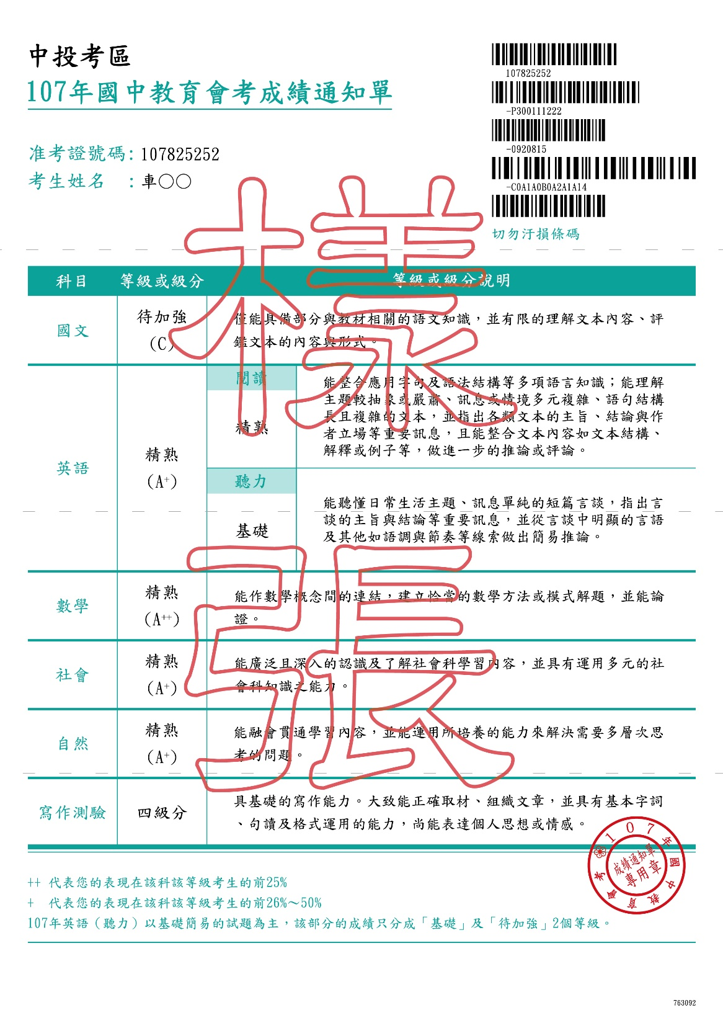
國中教育會考 成績單

Slide 28
測驗結果呈現方式
    學科使用三個表現等級：
  「精熟」：精通熟習該科目國中階段所學習的知識與能力
  「基礎」：具備該科目國中階段之基本學力
  「待加強」：尚未具備該科目國中教育階段之基本學力
寫作測驗的評分等級為一至六級分

Slide 29
國中教育會考怎麼評分
    1.5個學科(國文、數學、英語、社會、自然)
    評量結果分為A精熟、 B基礎及 C待加強等3個級別和
    A++、A+、B++、B+ 等4個標示
    寫作測驗
    評量結果分為6個級別(一～六級分)
    2.三等級+4標示 v.s.PR：
PR85
PR28
精熟 A (占10～20%)
基礎B (占45～60%)
待加強C (占20～35%)
A++
A+
B++
B+
PR95～99
PR67～79
PR90～94
PR54～66

Slide 30
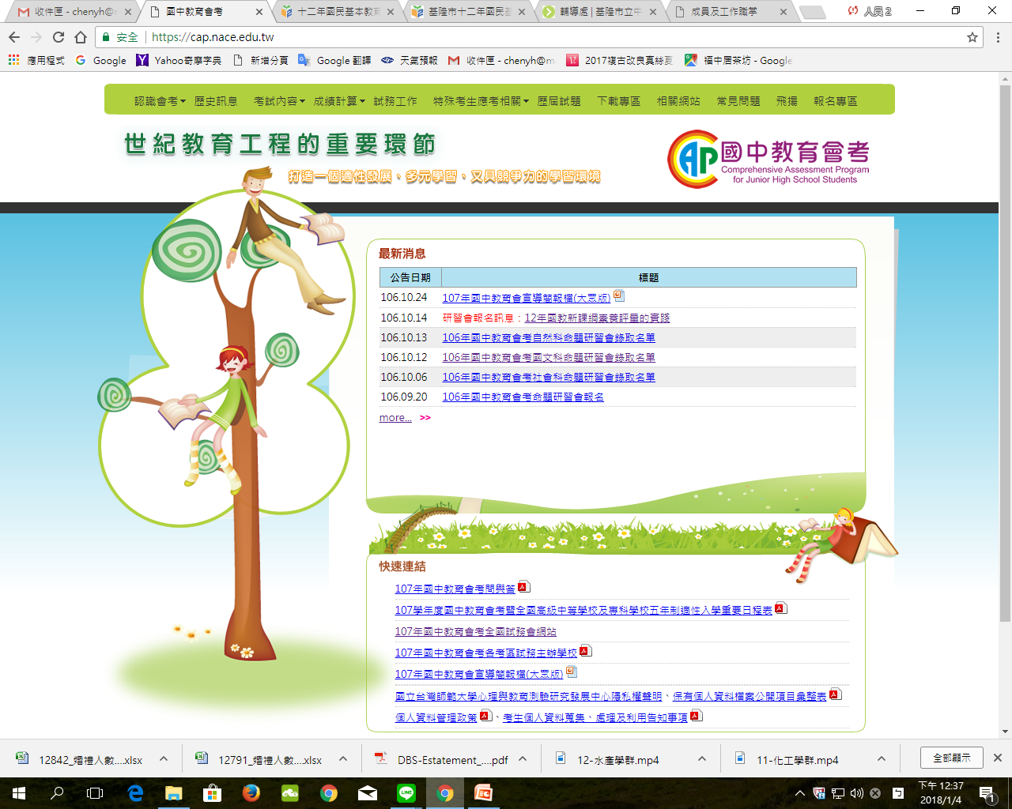
國中教育會考網站
網址：https://cap.nace.edu.tw
Notes:
30

Slide 31
升學準備的重點

Slide 32
1.辦理期程
日程 | 重要事項
1月份 | 簡章公告(國中教育會考、各入學管道)
3月份 | 考試報名(國中教育會考、特招術科考試)
4月份 | 1.特招術科考試(科學班、藝才班、職科甄選) 2.體育班、運動優良術科考試報名
5月份 | 1.國中教育會考 2.完全免試 3.優先免試、直升入學報名 4.技優甄審、產特優先入學、實用技能班報名 5.體育班、運動優良術科考試
6月份 | 1.公佈國中教育會考成績 2.學科特招考試 3.(免試入學+學科特招)分發報名&選填志願 4.五專免試報名
7月份 | 1.(免試入學+學科特招)放榜、報到 2.五專免試現場登記分發報到 3.續招
雖延後開學
但日程不變

Slide 33
招生作業流程
不採計國中教育會考成績
原則採計會考成績
第一階段
七年一貫甄選入學
身心障礙學生就學安置
科學班
藝術才能班術科測驗
藝術才能班競賽入學
原住民藝能班/實驗班
專業群科甄選入學
體育班/運動優良
技優入學
軍校(中正預校)
第二階段
產業特殊需求類科入學
技術型高中單獨招生
實用技能學程
完全免試入學
第三階段
高中職優先免試入學
五專優先免試入學
直升入學
高中職免試入學
五專免試入學
學科考試分發入學
私校獨招
免試、特招之續招
其他招生管道
國中教育會考
5/16～17
國中教育會考成績公告
6/5

Slide 34
2.有關考試
國中教育會考
109年度訂於109/5/16、17(星期六、日)考試，簡章已於109/1/15公告
特色招生｢術科｣考試
藝 才 班甄選入學：戲劇班、美術班、 舞蹈班、音樂班
專業群科甄選入學：基北區6大類15群23校86個科
運動績優甄選入學：體育班、重點項目
科 學 班甄選入學：建國高中、師大附中、北一女中
特色招生｢學科｣考試：師大附中、政大附中、麗山高中
技術型高中免試獨招
私校獨招

Slide 35
3.後期中等教育學校類型
普通型高中(高中)
技術型高中(高職)
綜合型高中(綜合高中)
單科型高中(單科高中)
五專

Slide 36
普通型高中(普高)
普通型高級中等學校：
提供一般科目課程，協助學生試探不同
學科的性向，著重培養通識能力、人文
關懷及社會參與，奠定學術預備基礎
建議：屬於符號學習的同學，或班上前1/4或教育會考
5科全A者可以考慮念高中

Slide 37
技術型高中(技高)
技術型高級中等學校：
提供一般科目、專業科目及實習科目課程，協助
學生培養專業實務技能、陶冶職業道德、增進人
文與科技素養、創造思考及適應社會變遷能力，
奠定生涯發展基礎，提升務實致用之就業力
技職教育包含工業、商業、農業、家事、
海事水產、藝術…等6類15群
建議：屬於體驗學習的同學，可以考慮就讀

Slide 38
綜合型高中(綜高)
綜合型高級中等學校：
提供一般科目及專精科目的課程，協
學生發展學術預備或職業準備的興趣
與知能，使學生了解自我、生涯試探
，以期適性發展
建議：性向尚不明確或教育會考非5科全A的同學，
可以考慮念綜合高中

Slide 39
單科型高中
單科型高級中等學校：
提供特定學科領域為主課程，協助學
習性向明顯之學生持續開發潛能，奠
定特定學科知能拓展與深化之基礎
建議：性向明確的同學可以考慮就讀

Slide 40
五 專
包含護理、商管財經、應用外語、餐飲管理、美容與化妝品應用、幼兒保育、電機與電子工程、資訊管理、醫事技術、工程科技、海事、觀光休憩、文化創意
…等類，
教授應用科學技術，培養
中級實用專業人才。
建議：想儘早投入職場的同學，可以考慮念五專

Slide 41
4.升學進路
免試入學
特色招生
其他招生

Slide 42
特色招生相關入學管道
編號 | 入學管道 | 辦理期程 | 備註
1 | 基北區高級中等學校 學科考試分發入學 | 6月下旬 | 各校單獨報名和考試，併基北區免試入學聯合分發
2 | 專業群科甄選入學 | 3〜4月 | 集體報名，各校單獨考試和分發
3 | 七年一貫甄選入學 | 2〜4月 | 各校單獨招生
4 | 體育班 | 5月 | 各校單獨招生
5 | 藝術才能班－美術、音樂、舞蹈、戲劇 | 3〜6月
6 | 科學班 | 2〜3月 | 各校單獨招生
Notes:
42
42
42
1.法律依據：國民教育法第1條：國民教育依中華民國憲法第一百五十八條之規定，以養成德、智、體、群 、美五育均衡發展之健全國民為宗旨。
2. 適性入學，落實『德智體群美五育均衡發展』
3.適性：能、願意、實行(can,want,do)

Slide 43
免試入學相關招生管道
編號 | 入學管道 | 辦理期程 | 備註
1 | 技優入學 | 5月 | 免試入學報名前放榜，未報到學生可報名參加基北區免試入學，餘額流入基北區免試入學
2 | 產業特殊需求類科 弱勢族群優先入學 | 5月
3 | 直升入學 | 6月初
4 | 完全免試入學 | 5月
5 | 優先免試入學 | 5〜6月
6 | 基北區高級中等學校免試入學 | 6月
7 | 五專優先免試入學 | 5〜6月 | 同高中職優先免試
8 | 五專免試入學 | 6月
9 | 技術型高級中等學校單獨招生 | 2〜6月 | 各校單獨招生
Notes:
43
43
43
1.法律依據：國民教育法第1條：國民教育依中華民國憲法第一百五十八條之規定，以養成德、智、體、群 、美五育均衡發展之健全國民為宗旨。
2. 適性入學，落實『德智體群美五育均衡發展』
3.適性：能、願意、實行(can,want,do)

Slide 44
其它相關招生管道
編號 | 入學管道 | 辦理期程 | 備註
1 | 實用技能學程 | 5月
2 | 建教合作班/產學合作班 | 4〜7月 | 各校單獨招生
3 | 雙軌訓練旗艦計畫(原台德菁英班) | 4〜7月 | 各校單獨招生
4 | 運動優良單獨招生 (體育班or重點項目) | 5月 | 各校單獨招生
5 | 身心障礙學生就學安置 | 12〜3月
6 | 原住民藝能班 (八斗高中、金山高中、樹林高中) | 3〜5月 | 各校單獨招生
7 | 私校獨招 | 6月 | 各校單獨招生
8 | 軍校(中正預校) | 5月 | 單獨招生
Notes:
44
44
44
1.法律依據：國民教育法第1條：國民教育依中華民國憲法第一百五十八條之規定，以養成德、智、體、群 、美五育均衡發展之健全國民為宗旨。
2. 適性入學，落實『德智體群美五育均衡發展』
3.適性：能、願意、實行(can,want,do)

Slide 45
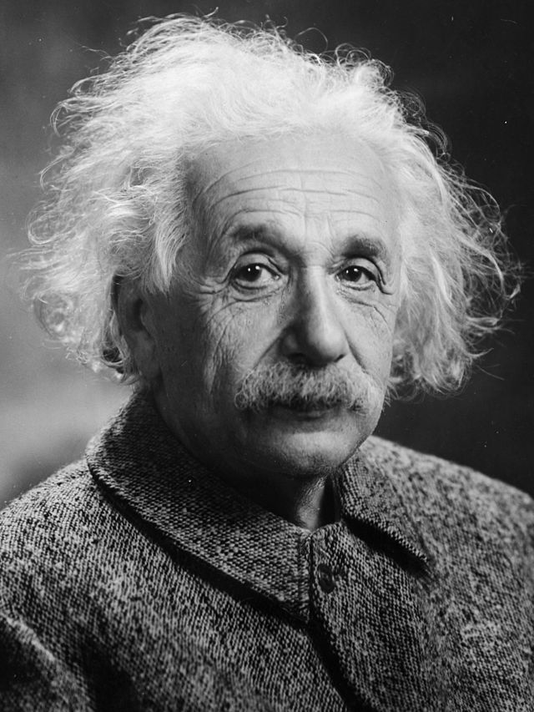
學術傾向學生
科學班甄選入學
考試分發入學
入學後
資優班鑑定

Slide 46

技職傾向學生
五專優先免試入學
五專聯合免試入學
專業群科甄選入學
技藝技能優良甄審入學
技術型及單科型
免試獨招
產業特殊類科
弱勢族群優先入學
分區或優先免試入學
選填專業群科
實用技能學程
建教班/產學班/
台德菁英班

Slide 47

才藝出眾學生
音樂、美術
舞蹈、戲劇
藝才班
甄選入學
專業群科
甄選入學
(設計群科)
技藝技能優良甄審入學
(設計、藝術)
七年一貫制
原住民
藝能班
技術型及單科型
免試獨招

Slide 48
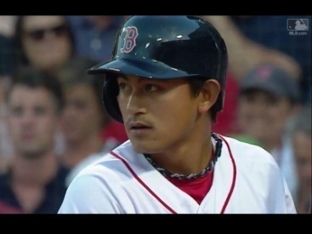
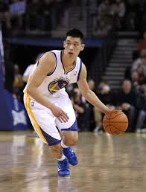
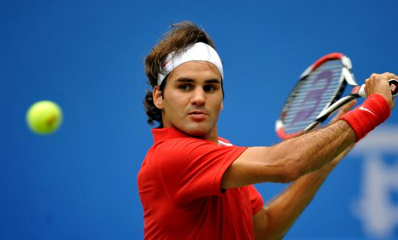
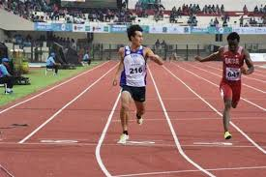
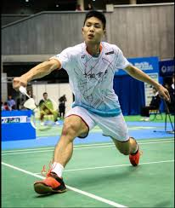
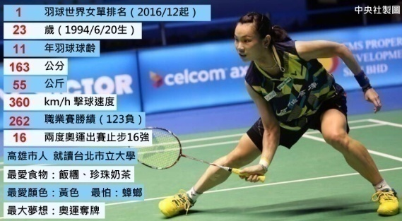
體育專長學生
體育班甄選入學
運動績優獨招
運動績優
甄審/甄試

Slide 49

經濟弱勢學生
軍校
產業特殊類科弱勢族群優先入學
完全/優先/分區
免試入學
選讀進修部
優先免試入學弱勢保障名額
建教班/產學班/
台德菁英班
實用技能學程

Slide 50
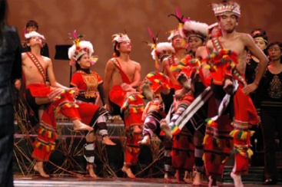
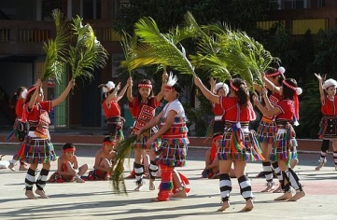

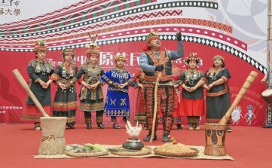
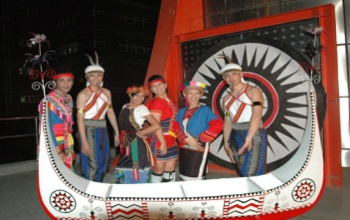
原住民學生
各入學管道
均提供2%外加名額
原住民藝能班
慈濟科大護理科原住民專班

Slide 51

身心障礙學生
身心障礙學生適性輔導安置
各入學管道均提供2%外加名額

Slide 52

一般學生
完全免試入學
優先免試入學
基北區免試入學
直升入學
五專優先免試入學
五專聯合免試入學

Slide 53
5.積分採計和比序
A-1.高中職免試入學積分採計(108方案)
2.採計前五學期
Notes:
53
53

Slide 54
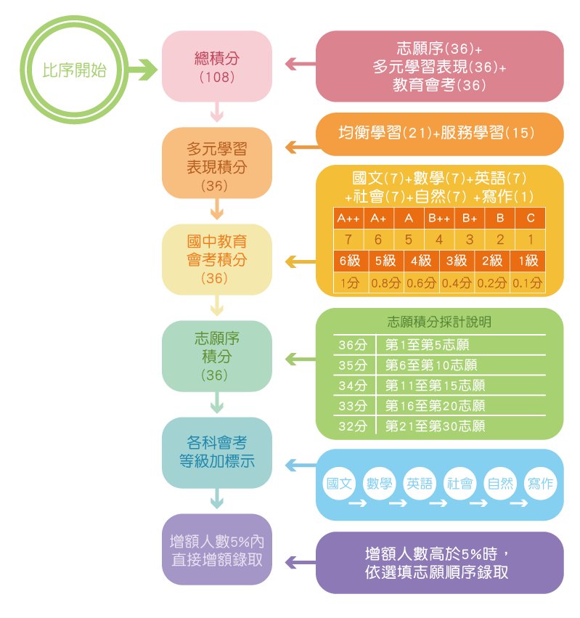
A-2.基北區高中高職免試入學比序順次

Slide 55
B-1.五專優先免試入學積分採計項目
1.多元學習表現（含服務學習及競賽）
2.技藝優良
3.弱勢身分
4.均衡學習
5.國中教育會考（含寫作測驗）
6.志願序
國立學校及護理科、護理助產科皆均須採計國中教育會考成績(私立學校
除護理科、護理助產科外，由各校自訂是否採計國中教育會考成績)

Slide 56
B-2.五專優先免試入學積分採計
主項目 | 分項目 | 單項積分上限 | 積分上限 | 主項目 | 積分上限
多元學習表現 | 競賽 | 7分 | 15分 | 技藝優良 | 3分
 |  |  |  | 弱勢身分 | 3分
 | 服務學習 | 15分
 |  |  |  | 均衡學習 | 21分
國中教育會考 | 國文、數學、英語、自然、社會 | 各科6.4分 | 32分 | 志願序(1~30) | 26分
 | 寫作測驗 | 1分 | 1分 | 總積分【上限】 | 101分
Notes:
後面我們來分別介紹計分方式

Slide 57
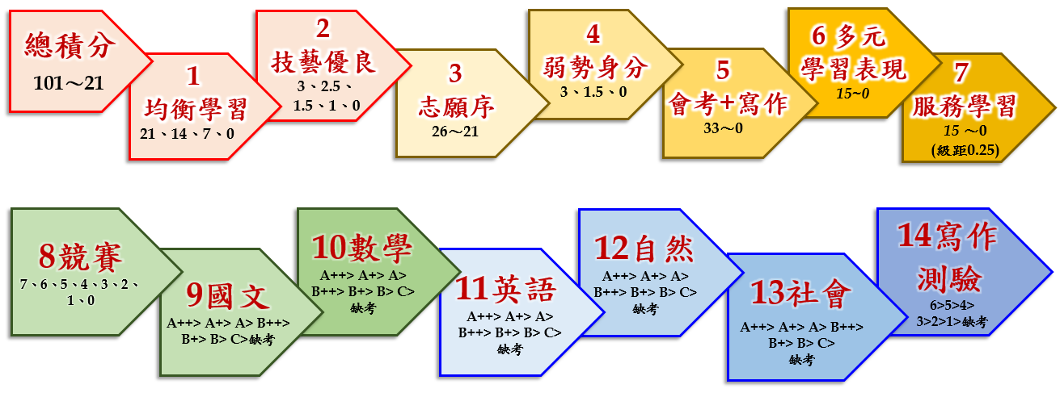
B-3.五專優先免試入學比序順次
註：積分採計無論是否採計會考成績，但同分比序項目皆為一致標準，且均包含會考相關科目之比序。

Slide 58
原始總分50分
C-1.五專免試入學積分採計
1.多元學習表現
2.技藝優良
3.弱勢身分
4.均衡學習
5.適性輔導
6.教育會考 7.其它比序項目
日常生活表現評量
競賽
服務學習
16分
體適能
技藝班成績
3分
低收入戶、中低收入戶、領失業給付者之子女
2分
健康與體育
藝術與人文
綜合活動
6分
生涯發展規劃書
3分
國、英、數、社、自
作文
15分
各校自訂
5分
Notes:
58

Slide 59
C-2.五專免試入學比序順次
主項目
多元學習表現
技藝優良
弱勢身分
均衡學習
適性輔導
其他
國中教育會考
以上7項比序順序由各校自訂
分項目
競賽
服務學習
日常生活表現評量
體適能
國文
英語
數學
社會
自然
寫作測驗
以上4項比序順序由各校自訂
國中教育會考
3等級4標示
以上6科比序順序由各校自訂

Slide 60
如果要讀五專
1.服務時數多(優免60小時、免試56小時)
2.記功/嘉獎、不記過
3.要當幹部或小老師(優免一學期2分、免試一學期1分)
4.體適能要好
5.要參加技藝班(60分以上就有加分)
6.家長在生涯網站/國中學生生涯輔導紀錄手冊要勾五專
7.全民英檢證照備著(最多可外加5分)
8.國中教育會考

Slide 61
6.免試/特招志願選填暨輔導
第一次志願模擬選填：
12.30~1.17（沒有特色招生志願的選填）
第二次志願模擬選填：
3.30~4.10（包含特色招生志願的選填）
第三次志願模擬選填：
6.8~6.16（模擬志願選填的資料保留）

Slide 62
叁、分享與建議

Slide 63
諮詢管道

Slide 64

臺北市十二年國教諮詢熱線
電話：2766-8812
傳真：2760-8812
(幫幫十二)

Slide 65
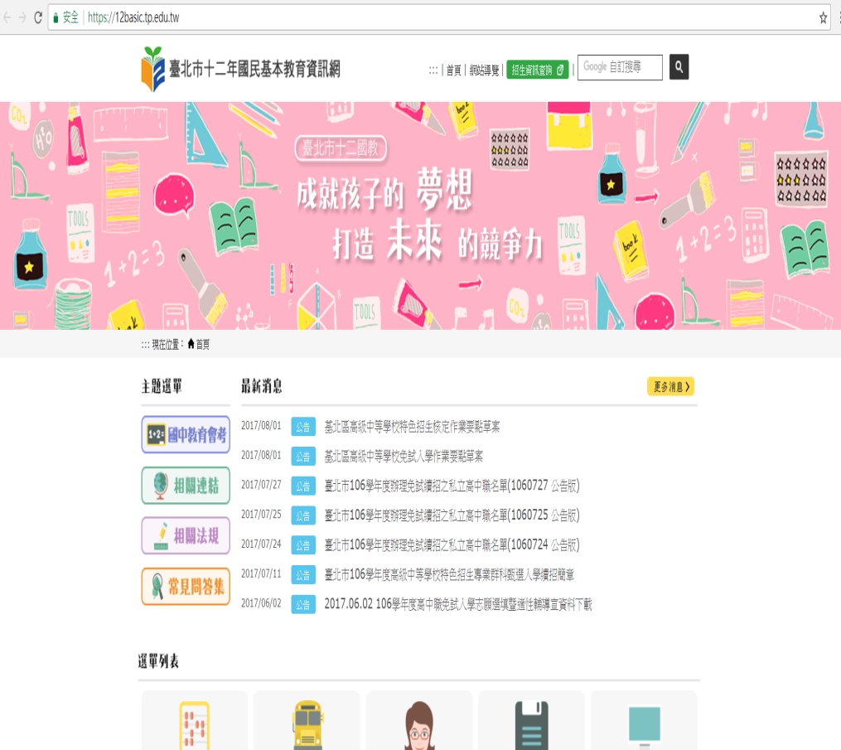
臺北市十二年國民基本教育資訊網
網址：http://12basic.tp.edu.tw

Slide 66
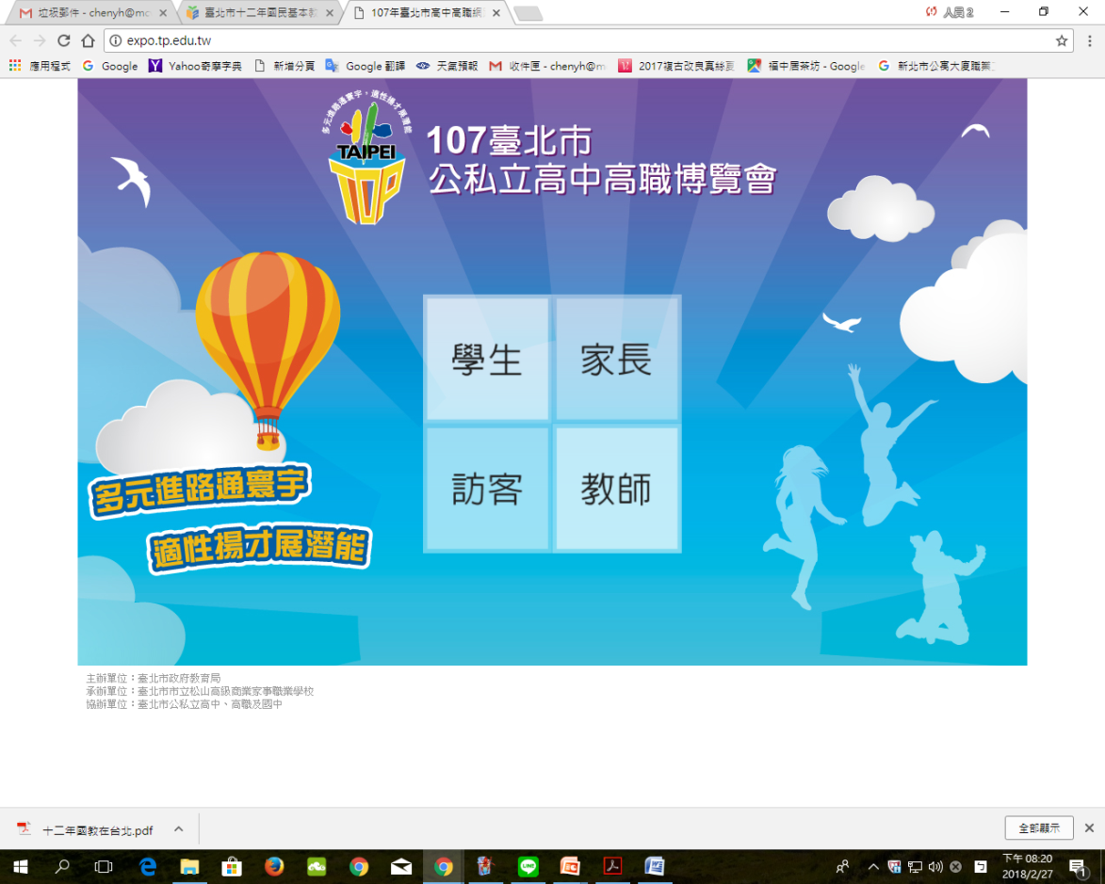
臺北市高中高職網路博覽會網站
網址：http://expo.tp.edu.tw

Slide 67
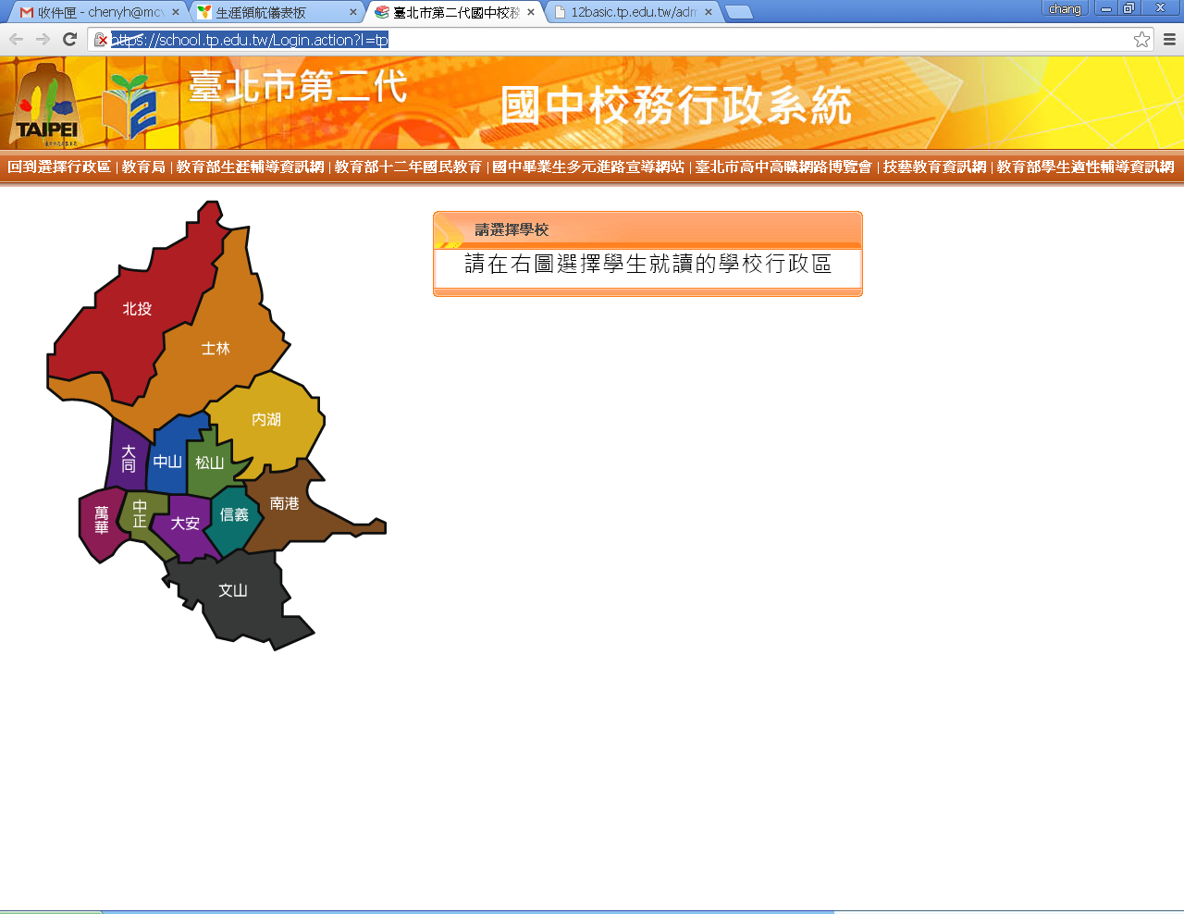
臺北市生涯領航儀表板網站
網址：https://school.tp.edu.tw/Login.action?l=tp

Slide 68

教育部十二年國教諮詢熱線
電話：(04)3706-1800

Slide 69
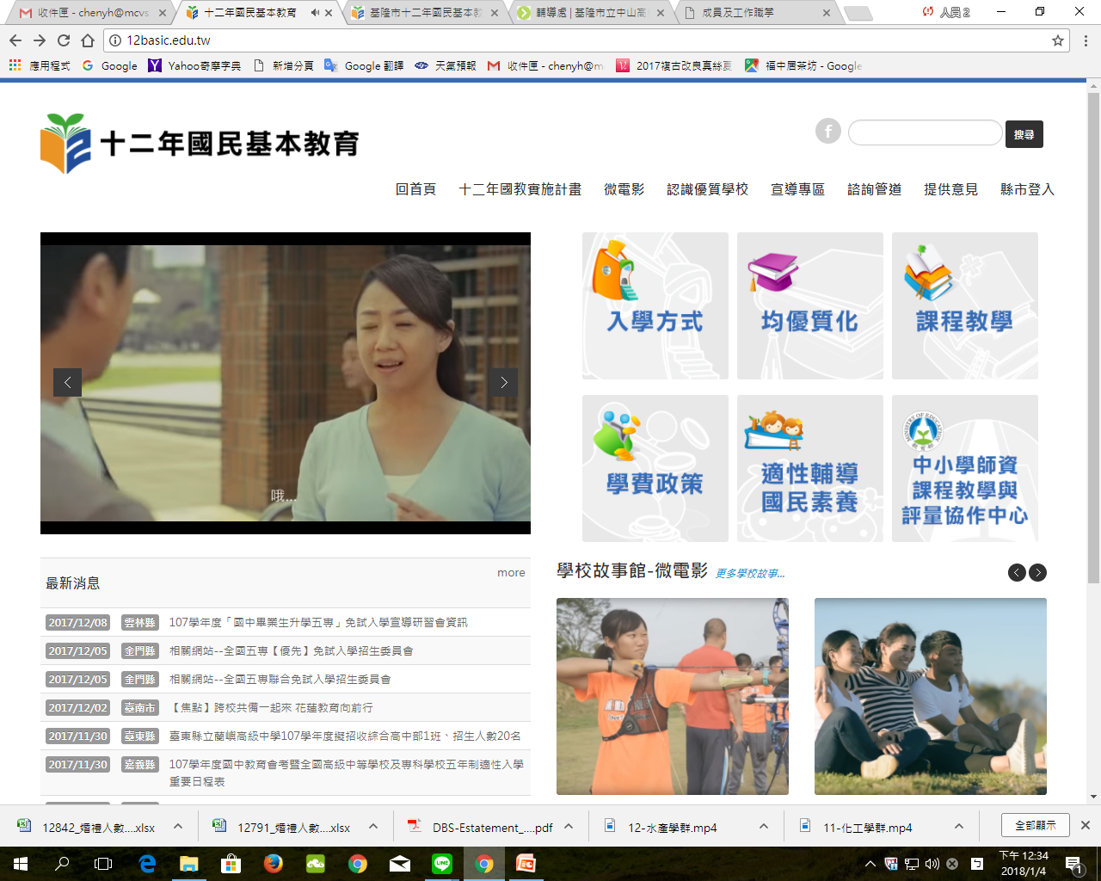
教育部十二年國民基本教育資訊網
網址：http://12basic.edu.tw

Slide 70
國中教育會考網站
網址：https://cap.nace.edu.tw
Notes:
70

Slide 71
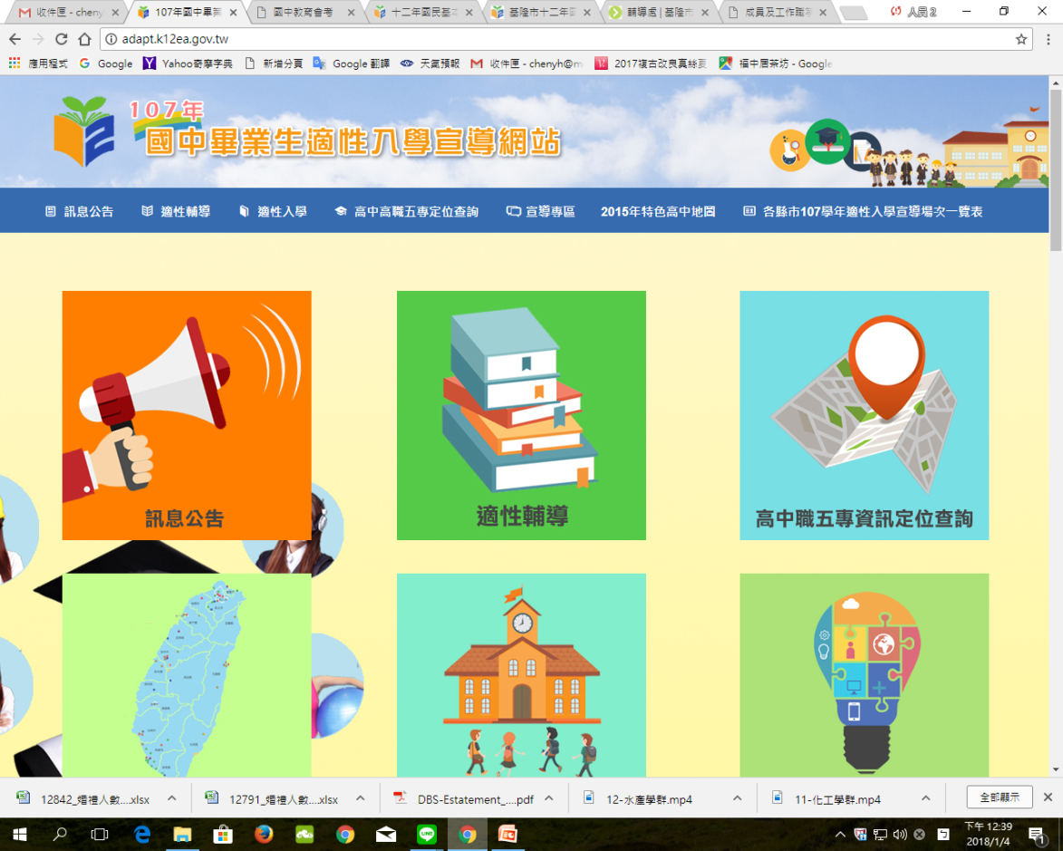
國中畢業生適性入學宣導網站
網址：http://adapt.k12ea.gov.tw

Slide 72
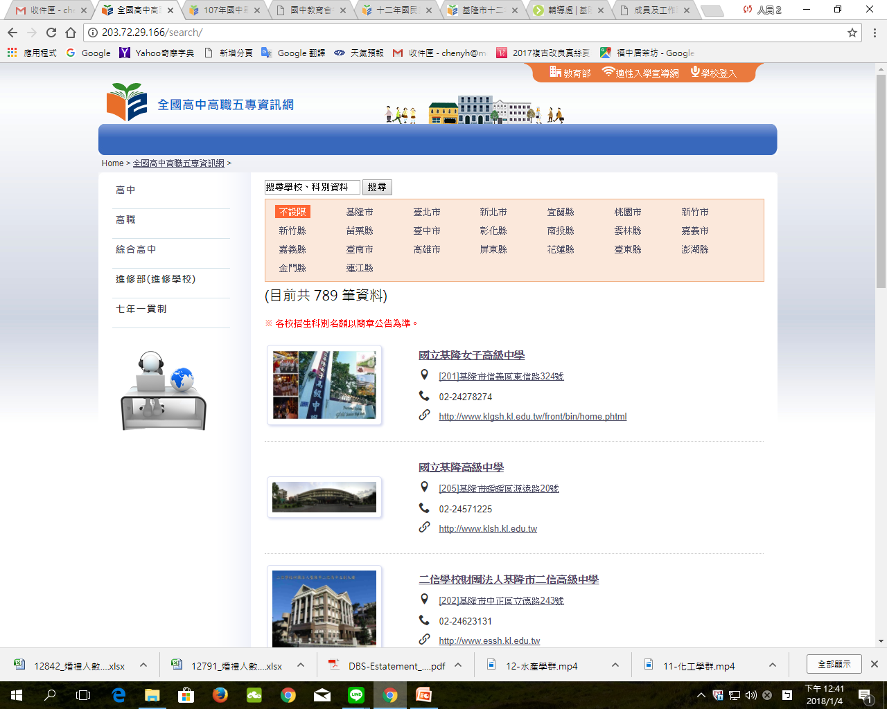
全國高中、高職、五專資訊網
網址： http://203.72.29.166/search

Slide 73
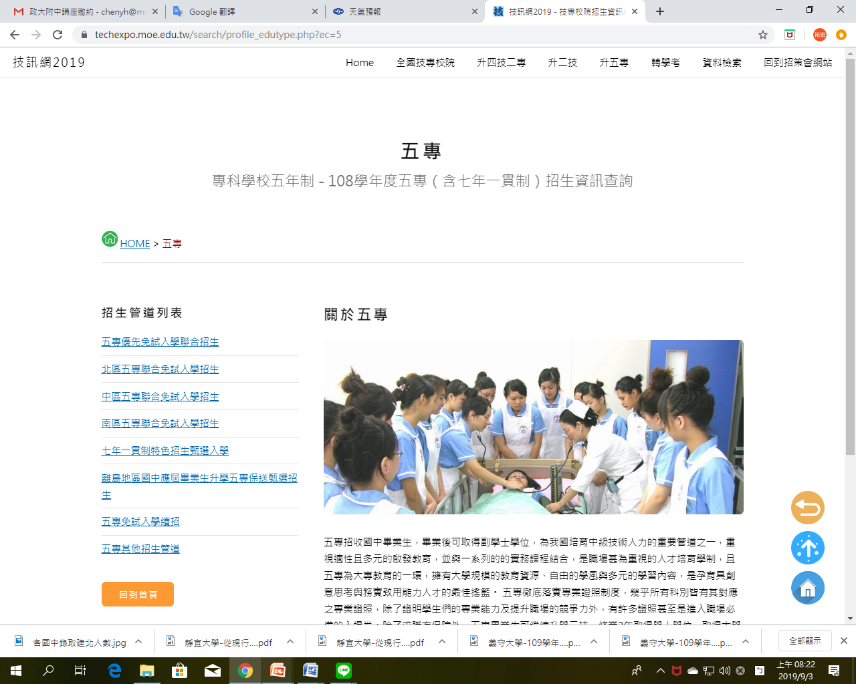
五專招生資訊網
網址：https://techexpo.moe.edu.tw/search/profile_edutype.php?ec=5

Slide 74
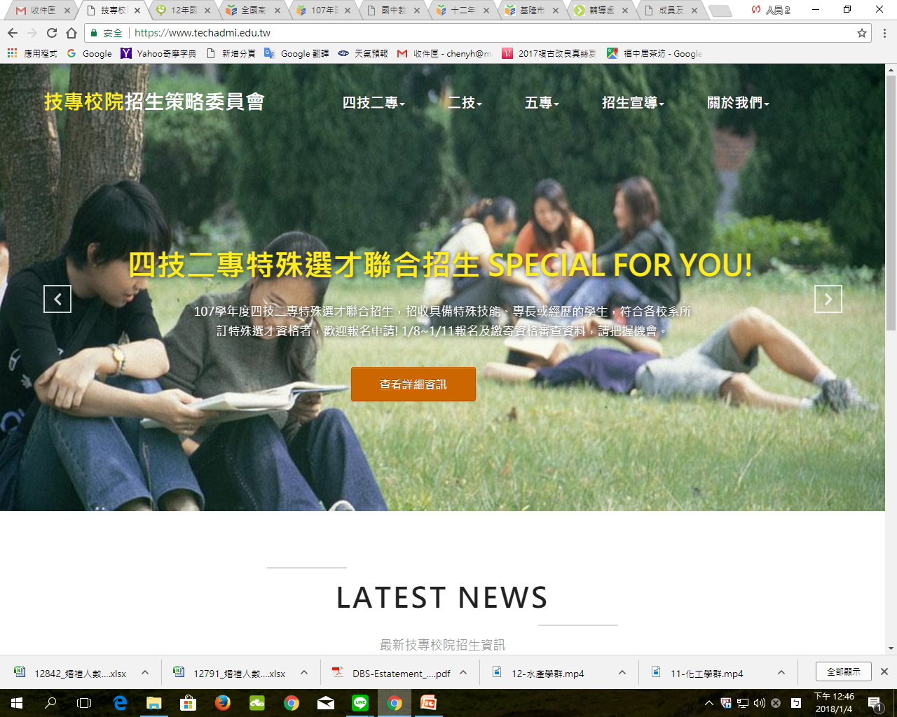
技專校院招生策略委員會
網址：https://www.techadmi.edu.tw

Slide 75
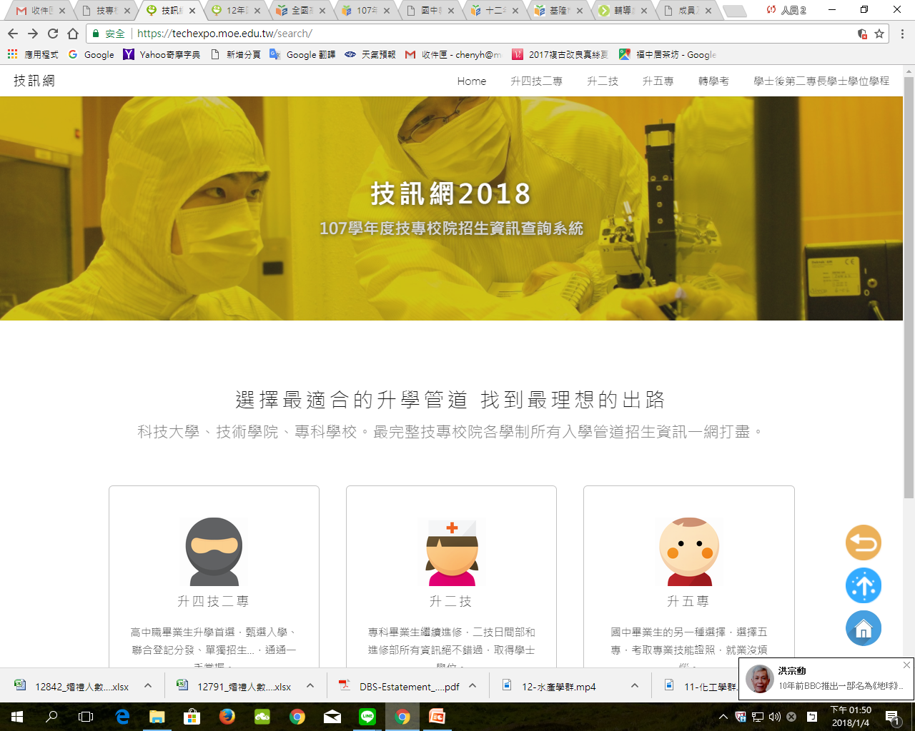
技訊網
網址：https://techexpo.moe.edu.tw/search

Slide 76
分享與建議

Slide 77

未來的10大必備能力
美國白宮科技創新顧問 亞歷克．羅斯
1.文化的理解力與流暢度
2.外語能力
3.移動能力
4.數位能力
5.跨領域學習
6.終身學習
7. EQ(情感智商)
8.創新能力
9.學習如何思考
10.解決問題的能力

Slide 78
只要有先天的才情與後天的專注，再冷門的事業，做到頂尖，照樣贏得尊敬
〜〜高希均(天下雜誌創辦人)

Slide 79
廿一世紀最重要的成功要素
跨文化能力
跨學科能力
～國際教育專家 吳道揆博士

Slide 80
π
T
廿一世紀最需要的是
跨領域的綜合性人才，從事熱愛的工作，並將
理論與創新結合運用
〜〜李開復(Google全球副總裁)

Slide 81

時間花在哪裡，
成就就在那裡。
Where time is spent,
where achievements are.

Slide 82






全球化趨勢下，我們的未來
不斷在改變！
瞭解自己
興趣、性向與能力，
也需知道就業與
教育環境的變化
高中
想一想，
哪一條進路
最適合自己
高職
五專

Slide 83


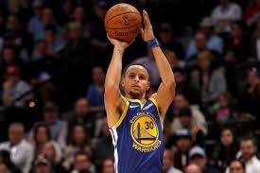
孰悉自己的優點，並懂得發揮，
就能創造奇蹟
你
律師&主持人謝震武
台灣首富郭台銘
田徑國手楊俊瀚
世界球后戴姿穎
NBA得分王Stephen Curry

Slide 84
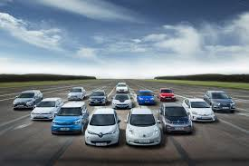
給自己選擇一條最適合的道路
ARE YOU
READY？

Slide 85
選對學校 找對出路
適性選讀 快樂人生
Thanks
感謝聆聽 敬請指教

